Slide 1
第二章 水和废水监测
博富特咨询
全面
专业
实用

Slide 2



关于博富特
博富特培训已拥有专业且强大的培训师团队-旗下培训师都拥有丰富的国际大公司生产一线及管理岗位工作经验，接受过系统的培训师培训、训练及能力评估，能够开发并讲授从高层管理到基层安全技术、技能培训等一系列课程。
我们致力于为客户提供高品质且实用性强的培训服务，为企业提供有效且针对性强的定制性培训服务，满足不同行业、不同人群的培训需求。
博富特认为：一个好的培训课程起始于一个好的设计,课程设计注重培训目的、培训对象、逻辑关系、各章节具体产出和培训方法应用等关键问题。

Slide 3
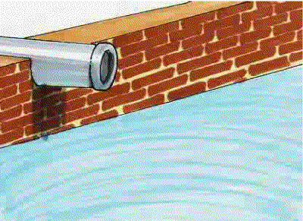
（一）水质污染分类
化学型污染——由酸碱、有机和无机污染造成的污染；
物理型污染——色度、浊度、悬浮固体、热污染、放射性；
生物型污染——生活污水、医院污水。

Slide 4
二、水质监测的对象和目的
  水质监测的分类：
  环境水体监测
  水污染源监测
  水质监测的对象：
  环境水体：地表水（江、河、湖、库、海水）
  地下水
  水污染源：工业废水
  生活污水和医院污水等

Slide 5
水质监测的目的
1、地表水——经常性监测
2、生产和生活过程——监视性监测
3、事故监测——应急监测
4、为环境管理——提供数据和资料
5、为环境科学研究——提供数据和资料

Slide 6
三、监测项目
监测项目受人力、物力、财力的限制，不可能将所有的监测项目都加以测定，只能是对那些优先监测污染物加以监测。
优先监测污染物：
  标准中要求控制、在环境中难以降解；
  危害大、毒性大、影响范围广；
  出现频率高，有可靠检测方法。

Slide 7
（一）地表水监测项目
水温、pH值、溶解氧、高锰酸盐指数、化学需氧量、五日生化需氧量、氨氮、总氮（湖、库）、总磷、铜、锌、硒、砷、汞、镉、铅、铬（六价）、氟化物、氰化物、硫化物、挥发酚、石油类、阴离子表面活性剂、粪大肠菌群。

Slide 8
（二）生活饮用水监测项目
常规检验项目：
肉眼可见物、色、嗅和味、浑浊度、pH、总硬度、铝、铁、锰、铜、锌、挥发酚类、阴离子合成洗涤剂、硫酸盐、氯化物、溶解性总固体、耗氧量、砷、镉、铬（六价）、氰化物、氟化物、铅、汞、硒、硝酸盐、氯仿、四氯化碳、细菌总数、总大肠菌群、粪大肠菌群、游离余氯、总α放射性、总β放射性。

Slide 9
（三）废（污）水 监测项目
第一类：
是在车间或车间处理设施排放口采样测定的污染物，包括总汞、烷基汞、总镉、总铬、六价铬、总砷、总铅、总镍、苯并（a）芘、总铍、总银、总α放射性、总β放射性。
第二类：
是在排污单位排放口采样测定的污染物，包括pH、色度、悬浮物、生化需氧量、化学需氧量、石油类、动植物油、挥发性酚、总氰化物、硫化物、氨氮、氟化物、磷酸盐、甲醛、苯胺类、硝基苯类、阴离子表面活性剂、总铜、总锌、总锰 。

Slide 10
四、水质监测分析方法
  1. 国家或行业的标准分析方法
其成熟性和准确度好，是评价其他监测分析方法的基准方法，也是环境污染纠纷法定的仲裁方法；《水和废水标准分析方法》（第四版）
  2. 统一分析方法
是经研究和多个单位的实验验证表明是成熟的方法。
  3. 试用方法
是在国内少数单位研究和应用过，或直接从发达国家引进，供监测科研人员试用的方法。
标准分析方法和统一分析方法均可在环境监测与执法中使用。

Slide 11
（一）选择监测分析方法的原则
（二）监测分析方法的分类
  1. 用于测定无机污染物的方法
  原子吸收法
  分光光度法
  等离子发射光谱（ICP-AES）法
  电化学法
  离子色谱法
其他方法：化学法、原子荧光法、等离子发射光谱-质谱（ICP-MS）法、气相分子吸收光谱法等。

Slide 12
2. 用于有机污染物的监测分析方法
气相色谱法（GC）
高效液相色谱法（HPLC）
气相色谱-质谱法（GC-MS）
其他方法：有机污染物类别测定、耗氧有机物测定

Slide 13
第二节 水质监测方案的制定
一、 地面水质监测方案的制订
二、 地下水质监测方案的制订
三、 水污染源监测方案的制订

Slide 14
水质监测方案的总体设计和工作程序
明确监测目的 调查研究 确定监测对象 设计监测网点 合理安排采样时间和频率 选定采样和保存方法 选定分析测定技术 提出监测报告的基本要求 制订质量保证程序、措施和方案的实施计划 提出水质监测综合评价报告

Slide 15
一、 地面水水质监测方案的制订
1、基础资料的收集 明确监测项目
水体的水文、气候、地质和地貌资料。如水位、水量、流速及流向的变化，降雨量、蒸发量及历史上的水情，河流的宽度、深度、河床结构及地质状况，湖泊沉积物的特性、间温层分布、等深线等。
水体沿岸城市分布、工业布局、污染源及其排污情况、城市给排水情况等。
水体沿岸的资源现状和水资源的用途，饮用水源分布和重点水源保护区，水体流域土地功能及近期使用计划等。
历年的水质资料等。

Slide 16
2、监测断面和采样点的设置
监测断面在总体和宏观上应该能反映河流水系或所在流域的水环境质量状况。各断面的布设位置必须能反映所在区域环境的污染特征，尽可能以最少的断面获取足够的、有代表性的环境信息，同时还要考虑实际采样时的可行性和方便性。

Slide 17
2、监测断面和采样点的设置
a、监测断面的设置原则
有大量废水排入河流的主要居民区、工业区的上游和下游。
湖泊、水库、河口的主要入口和出口。
饮用水源区、水资源集中的水域、主要风景游览区、水上娱乐区及重大水力设施所在地等功能区。
较大支流汇合口上游和汇合后与干流充分混合处，入海河流的河口处，受潮汐影响的河段和严重水土流失区。
国际河流出入国境线的出入口处。
应尽可能与水文测量断面重合；并要求交通方便，有明显岸边标志。

Slide 18
b、江、河监测断面的设置
在评价一个完整水系的水质时，布设的断面类型有：背景断面、对照断面、控制断面和消减断面等。
对于江、河水系或某一河段，要观测某一污染源排放所造成的影响，应分别布设对照断面、控制断面和消减断面。

Slide 19
对照断面
为了解流入监测河段前的水体水质状况需设置对照断面。这种断面应设在河流进入城市或工业区以前，避开各种废水、污水流入或回流处。一个河段一般设置一个对照断面，有主要支流可酌情增加。
设置目的： 了解流入监测段前的水质状况，提供这一水系区域本底值
设置方法 ：位于该区域所有污染源上游处，排污口上游100-500m处（设在河流进入城市或工业布局区前的地方；避开各种废水、污水流入或回流处）。
设置数目 ：一个河段区域一个对照断面（有主要支流可酌情增加）

Slide 20
控 制 断 面
为评价、监测河段两岸污染源对水体水质影响需要设置控制断面。
设置目的：监测污染源对水质影响
设置方法：主要排污源下游、充分混合的断面下游。根据主要污染物的迁移、转化规 律、河水流量和河道水力学特征确定，在排污口下 游500-1000m处。对特殊要求的地区也可设置控制断面。
设置数目：设置多个断面。根据城市的工业布局和排污口分布情况确定。

Slide 21
消减断面
指河流受纳废水和污水后，经稀释扩散和自净作用，使污染物浓度显著下降，其左、中、右三点浓度差异较小的断面，通常设在城市或工业区最后一个排污口下游1500m以外的河段上的断面。
设置目的：了解经稀释扩散和自净后，河流水质情况。
设置方法 ：最后一个排污口下游1500m处。（左中右浓度差较小的断面，小河流视具体情况确定）
设置数目：一个断面。

Slide 22
背景断面
设置目的：为了评价一个完整水系的污染程度，提供水环境的背景值。
设置方法：基本上未受人类活动的影响，应设在清洁的河段上。
设置数目：根据需要而定

Slide 23


对照断面
控制断面
控制断面
削减断面
500m
1500m
河流监测断面设置

Slide 24
A-A’对照断面
G-G’削减断面
B-B’、C-C’、D-D’、F-F’控制断面
C’
污染源
排污口
水流方向
A
C
自来水取水口
F
D
B
G
A’
B’
G’
F’
D’
E
E’
河流监测断面设置示意图

Slide 25
C、湖泊、水库监测断面的设置
首先判断湖、库是单一水体还是复杂水体；考滤汇入湖、库的河流数量，水体的径流量、季节变化及动态变化，沿岸污染源分布及污染物扩散与自净规律、生态环境特点。通常只设监测垂线.
d、海洋
一般分为污染区、过度区和对照区三类区域

Slide 26
3、采样点位的确定
江、河水系的水面宽度是不尽相同的。当布设了监测断面后，还应根据各水面的宽度来合理布设监测断面上的采样垂线，依此可进一步水深确定采样点位置和数量。
Notes:
说明：
（1）垂线布设应避开污染带，要测污染带应另加垂线。
（2）确能证明该断面水质均匀时，可仅设中泓垂线。
（3）凡在该断面要计算污染物通量时，必须按上述设垂线。
说明：
（1）垂线布设应避开污染带，要测污染带应另加垂线。
（2）确能证明该断面水质均匀时，可仅设中泓垂线。
（3）凡在该断面要计算污染物通量时，必须按上述设垂线。

Slide 27
a、监测断面上监测垂线的设置(江河水系)
水面宽小于50m 设一条中泓垂线
水面宽50-100m， 左右近岸有明显水流处 ，各设一条中泓垂线（两条）
水面宽100-1000m，中泓、 左、右近岸有明显 水流处各设一条垂线（三条）
水面宽大于1500m 至少设至5条等距离采样垂 线，较宽的河口应酌情增加

Slide 28
<50m
中泓线
50～100m
有明显水流处
采样点位确定

Slide 29
100～1000m
有明显水流处
中泓线
有明显水流处
采样点位确定

Slide 30
等间距设置
>1500m
采样点位确定

Slide 31
b．垂线上采样点的布设：
水深小于或等于5m 水面下0.3-0.5m设一个点
水深5-10m ，水面下0.3-0.5m处和河底以 上约0.5m处设一个点（两个）
水深10-50m ，水面下0.3-0.5m处和河底以 上约0.5m处,1/2处设一个点（三个）
水深超过50m 酌情增加采样点
Notes:
监测点和监测断面设置后，应当有明显的天然标志物，或人工标志物，以确保每次采样都在同一个位置。

Slide 32
水面下0.3～0.5m处
<5m
5～10m
10～50m
½水深处
河底以上0.5m处
采样点位确定

Slide 33
对照断面
思考：当河道有支流汇入时应如何设置断面呢？
控制断面
削减断面
500m
1500m

Slide 34
4、采样时间和采样频率的确定
依据不同的水体功能、水文要素和污染源、污染物排放等实际情况，要求采集的水样能够反映水质在时间和空间上的变化规律，力求以最少的采样频次，取得最有时间代表性的样品。

Slide 35
我国对水质监测规范的要求：
较大水系干流和中、小河流：全年采样不少于6次，采样时间为丰水期、枯水期和平水期，每期采样两次。
流经城市工业区、污染较重的河流、游览水域、饮用水源地全年采样不少于12次，采样时间为每月一次或视具体情况选定。
底泥每年在枯水期采样一次。
潮汐河流：全年在丰、枯、平水期采样，每期采样两天，分别在大潮期和小潮期进行：每次应采集当天涨、退潮水样分别测定。
Notes:
说明：
（1）垂线布设应避开污染带，要测污染带应另加垂线。
（2）确能证明该断面水质均匀时，可仅设中泓垂线。
（3）凡在该断面要计算污染物通量时，必须按上述设垂线。

Slide 36
排污渠每年采样不少于三次。
设有专门监测站的湖、库，每月采样1次，全年不少于12次。其他湖泊、水库全年采样9次，枯、丰水期各1次。有废水排入、污染较重的湖、库，应酌情增加采样次数。
背景断面每年采样1次。
海水水质常规监测、每年按丰枯平水期或按季节采样监测2-4次

Slide 37
二、地下水质监测方案的制订
储存在土壤和岩石空隙（孔隙、裂隙、溶隙）中的水统称为地下水（ground water）。
地下水是水资源的重要组成部分，为人类提供了优质的淡水资源。地下水与地面水是互相补给、相互影响的。但地下水有其独特的形成、运动规律和物理化学特征。
目的：了解地下水监测区内自然环境和社会环境等因素。在调查研究的基础上，确定主要污染源和污染物。

Slide 38
调查研究和收集资料
采样点的设置
采样时间和采样频率的确定

Slide 39
三、 水污染源监测方案的制订
水污染源指工业废水源、城市污水源、生活污水源等。
在制定水污染源监测方案时，同样需要进行资料收集和现场调查研究，了解各污染源排放部门或企业的用水量、产生废水和污水的类型（化学污染废水、生物和生物化学污染废水等）、主要污染物及其排水去向（江、河、湖等水体）和排放总量；调查相应的排污口位置和数量，废水处理情况。

Slide 40
注意：
工业废水
生活污水和医院污水
采样点的设置
采样时间和频率

Slide 41
工业废水
一类污染物（五毒及强致癌物）：在车间或车间设备废水排放口设置采样点监测。这类污染物主要有汞、镉、砷、铅的无机化合物，六价铬的无机化合物及有机氯化合物和强致癌物质等。
二类污染物（十四害及悬浮物）：在工厂废水总排放口布设采样点监测。这类污染物主要有悬浮物、硫化物、挥发酚、氰化物、有机磷化合物、石油类、铜、锌、氟的无机化合物、硝基苯类、苯胺类等。
已有废水处理设施的工厂：在处理设施的排放口布设采样点。为了解废水处理效果，可在进出口分别设置采样点。
在排污渠道上：采样点应设在渠道较直、水量稳定，上游无污水汇入的地方。

Slide 42
生活污水和医院污水
采样点设在污水总排放口。对污水处理厂，应在进、出口分别设置采样点采样监测。

Slide 43
废水采样时间和频率应遵循的规则
一般情况下，可在一个生产周期内每隔半小时或1小时采样1次，将其混合后测定污染物的平均值。
如果取几个生产周期(如3—5个周期)的废水样监测，可每隔两小时取样1次。
对于排污情况复杂，浓度变化大的废水，采样时间间隔要缩短，有时需要5—10分钟采样1次，这种情况最好使用连续自动采样装置。
对于水质和水量变化比较稳定或排放规律性较好的废水，待找出污染物浓度在生产周期内的变化规律后，采样频率可大大降低，如每月采样测定两次。

Slide 44
城市排污管道大多数受纳10个以上工厂排放的废水，由于在管道内废水已进行了混合，故在管道出水口，可每隔1小时采样1次，连续采集8小时，也可连续采集24小时，然后将其混合制成混合样，测定各污染组分的平均浓度。
我国《环境监测技术规范》中对向国家直接报送数据的废水排放源规定：工业废水每年采样监测2—4次；生活污水每年采样监测2次，春、夏季各1次；医院污水每年采样监测4次，每季度1次。

Slide 45
第三节 水样的采集和保存

Slide 46
水样采集和保存的主要原则是：
（1）水样必须具有足够的代表性；
（2）水样必须不受任何意外的污染。

Slide 47
一、水样的类型
瞬时水样 | 混合水样 | 综合水样
瞬时水样是指在某一时间和地点从水体中随机采集的分散水样。 | 同一采样点于不同时间所采集的瞬时水样混合后称为时间混合水样。 | 把不同采样点同时采集的瞬时水样混合后所得到的样品称综合水样。
用于水质稳定，或组分在相当时间或空间范围变化不大时，否则应隔时、多点采集瞬时水样。 | 观察平均浓度时非常有用，不适用于被测组分在贮存过程当中发生明显变化的水样。 | 某些情况下根具有实际意义。如为废水、河渠建综合处理厂，以此水样作为设计的依据更为合理。

Slide 48
二、采样的类型
开阔河流的采样
封闭管道的采样
开阔水体的采样
地下水的采样
降水采样
Notes:
备注

Slide 49
三、采样前的准备
根据监测内容和监测项目的具体要求，选择适合的采样器和盛水器，要求采样器具的材质化学性质稳定、容易清洗、瓶口易密封。其次，确定采样总量（分析用量和备份用量）。

Slide 50
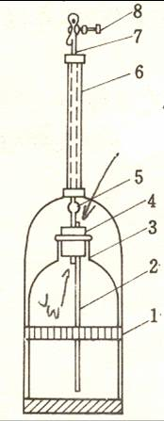
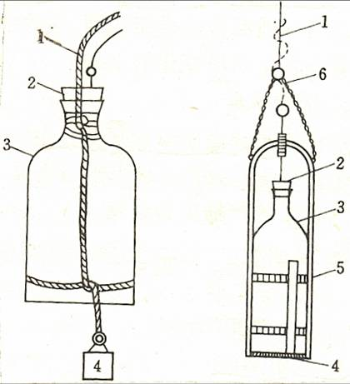
采样器一
简单采样器
1、绳子；2、带有软绳的橡胶塞；
3、采样瓶；4、铅锤；5、铁框；
6、挂钩
急流采样器 1、带重锤的铁框；2、长玻璃管；3、采样瓶；4、橡胶塞；5、短玻璃管；6、钢管；7、橡胶管；8、夹子

Slide 51
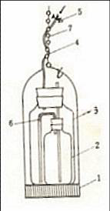
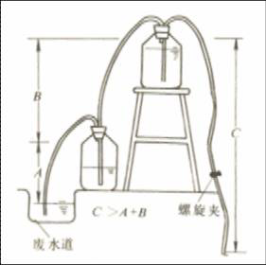
采样器二
溶解氧采样器
1、带重锤的铁框；2、小瓶；3、大瓶；4、橡胶管；5、夹子；6、塑料管；7、绳子
虹吸连续采样器

Slide 52
四、地表水的采样
地表水水样采样时，通常采集瞬时水样；遇有重要支流的河段，有时需要采集综合水样或平均比例混合水样。
地表水表层水的采集，可用适当的容器如水桶等采集。在湖泊、水库等处采集一定深度的水样，可用直立式或有机玻璃采样器，并借助船只、桥梁、索道或涉水等方式进行水样采集。

Slide 53
五、地下水采集方法
从监测井中采集水样常利用抽水机设备。
对于自喷泉水，可在涌水口处直接采样。
对于自来水，也要先将水龙头完全打开，放水数分钟，排出管道中积存的死水后再采样。
井水，必须在充分抽汲后进行。
注意：地下水的水质比较稳定，一般采集瞬时水样，即能有较好的代表性。

Slide 54
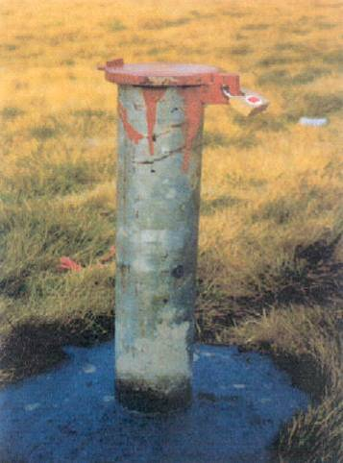
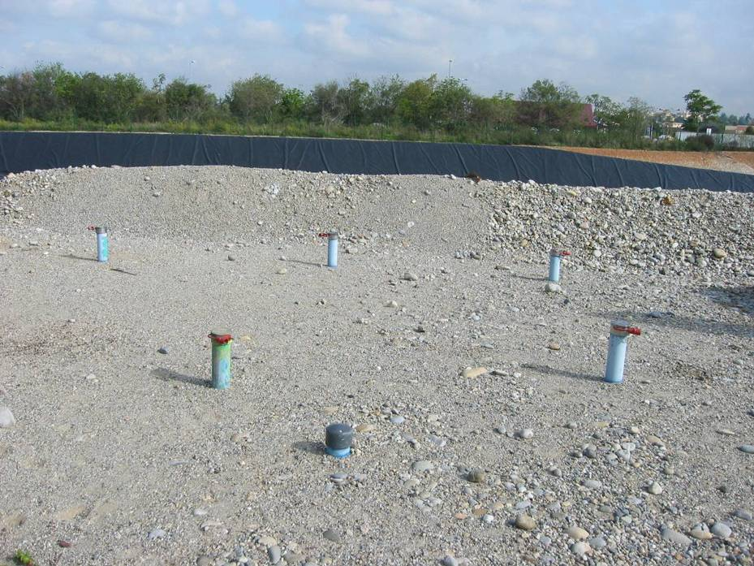
地下水采样方法
地下水的水质比较稳定，一般采集瞬时水样，即能有较好的代表性。
监测井实景图

Slide 55
六、 废水样的采集
工业废水和生活污水的采样种类和采样方法取决于生产工艺、排污规律和监测目的，采样涉及采样时间、地点和采样频数。

Slide 56
采样方法
浅水采样 ： 可用容器直接采集，或用聚乙烯塑料长把勺采集。
深层水采样 ： 可使用专制的深层采水器采集，也可将聚乙烯筒固定在重架上，沉入要求深度采集。
自动采样： 采用自动采样器或连续自动定时采样器采集。如自动分级采样式采水器，可在一个生产周期内，每隔一定时间将一定量的水样分别采集在不同的容器中；自动混合采样式采水器可定日连续地将定量水样或按流量比采集的水样汇集于一个容器内。

Slide 57
七、流量的测量
测量参数：在采集水样的同时，还需要测量水体的水位(m)、流速(m／s)、流量（m³／s）等水文参数，
流量测量的意义：因为在计算水体污染负荷是否超过环境容量、控制污染源排放量、评价污染控制效果等工作中，都必须知道相应水体的流量。
测量方法原则：对于较大的河流，水文部门一般设有水文监测断面，应尽量利用其所测参数。

Slide 58
测量方法：
流速仪法 ：对于水深大于0.05m，流速大于0.15m／s的河、渠，可用流速仪测定水流速度。
浮标法 ： 浮标法是一种粗略测量流速的简易方法。
溢流堰法：这种方法适用于不规则的污水沟、污水渠中水流量的测量。
其他方法 ：用容积法测定污水流量也是一种简便方法。

Slide 59
八、水样的运输和保存
水样的运输和保存的含义 ：从采集到分析测定这段时间内，由于环境的改变，微生物新陈代谢活动和化学作用的影响，会引起水样某些物理参数及化学组分的变化，为将这些变化降低到最低程度，需要尽可能的降低运输时间，尽快分析测定和采取必要的保护措施，有些项目需要在现场测定。

Slide 60
(一)水样的运输
对采集的每一个水样，都应做好记录，并在采样瓶上贴好标签，运送到实验室。在运输过程中，应注意以下几点：
要塞紧采样容器口塞子，必要时用封口胶、石蜡封口(测油类的水样不能用石蜡封口)。
为避免水样在运输过程中因震动、碰撞导致损失或沾污，最好将样瓶装箱，并用泡沫塑料或纸条挤紧。
需冷藏的样品，应配备专门的隔热容器，放入致冷剂，将样品瓶置于其中。
冬季应采取保温措施，以免冻裂样品瓶。

Slide 61
（二）水样的保存
水样允许保存的时间与水样的性质、分析指标、溶液的酸度、保存容器和存放温度等多种因素有关。

Slide 62
保存要求：不发生物理、化学、生物变化；不损失组分；不玷污（不增加待测组分和干扰组分）
容器的要求 ：性能稳定、杂质含量低的材料。 常用的容器材质有硼硅玻璃、石英、聚乙烯和聚四氟乙烯。
保存时间要求：清洁水样72h；轻污染水样48h；严重污染水样12h；运输时间24h以内。

Slide 63
水样的保存措施
(1) 选择合适的保存容器
不同材质的容器对水样的影响不同，一般可能存在吸附待测组分或自身杂质溶出污染水样的情况，因此应该选择性质稳定、杂质含量低的容器。一般常规监测中，常使用聚乙烯和硼硅玻璃材质的容器。

Slide 64
水样的保存措施
(2) 冷藏或冷冻
能抑制微生物的活动，减缓物理作用和化学反应速度。如将水样保存在-18 °C -22°C的冷冻条件下，会显著提高水样中磷、氮、硅化合物以及生化需氧量等监测项目的稳定性，并对后续分析测定无影响。

Slide 65
(3)加入化学试剂保存法
在水样中加入合适的保存试剂，能够抑制微生物活动，减缓氧化还原反应发生。加入的方法可以是在采样后立即加入；也可在水样分样时，根据需要分瓶分别加入。
加入生物抑制剂。
调节pH值。
加入氧化剂或还原剂

Slide 66
九、水样的过滤或离心分离
水样浑浊也会影响分析结果。用适当孔径的滤器可以有效地除去藻类和细菌，滤后的样品稳定性提高。一般而言，可用澄清、离心、过滤等措施分离水样中的悬浮物。
孔径为0.45μm的滤膜作为分离可滤态与不可滤态的介质；孔径为0.2μm的滤膜作为除去细菌处理的介质。

Slide 67
水样的过滤或离心分离
水样的测定部分 |  | 水样的处理方式
水样组分全量→ |  | 采样后立即加入保护剂
可滤态溶解态组分→ |  | 以0.45μm微孔滤膜过滤除去藻类和细菌
不可过滤的金属→ |  | 应保留过滤滤膜
水样类型→ | 泥沙型水样→ |  | 离心
 | 有机质多的水样→ |  | 滤纸或砂心漏斗过滤

Slide 68
由于环境样品中污染物种类多，成分复杂，而且多数待测组分浓度低，存在形态各异，而且样品中存在大量干扰物质。在分析测定之前，需要进行程度不同的样品预处理，以得到待测组分适合于分析方法要求的形态和浓度，并与干扰性物质最大限度的分离。

Slide 69

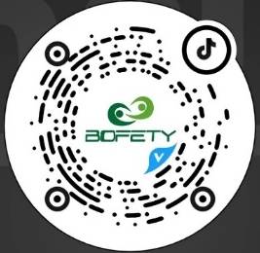
感谢聆听
资源整合，产品服务
↓↓↓
公司官网 | http://www.bofety.com/
如需进一步沟通
↓↓↓
联系我们 | 15250014332 / 0512-68637852
扫码关注我们
获取第一手安全资讯
微信公众号
抖音

